Slide 1


高中语文·必修4·人教版
第一单元
写作导学案(一)
解读时间 学习横向展开议论

Slide 2
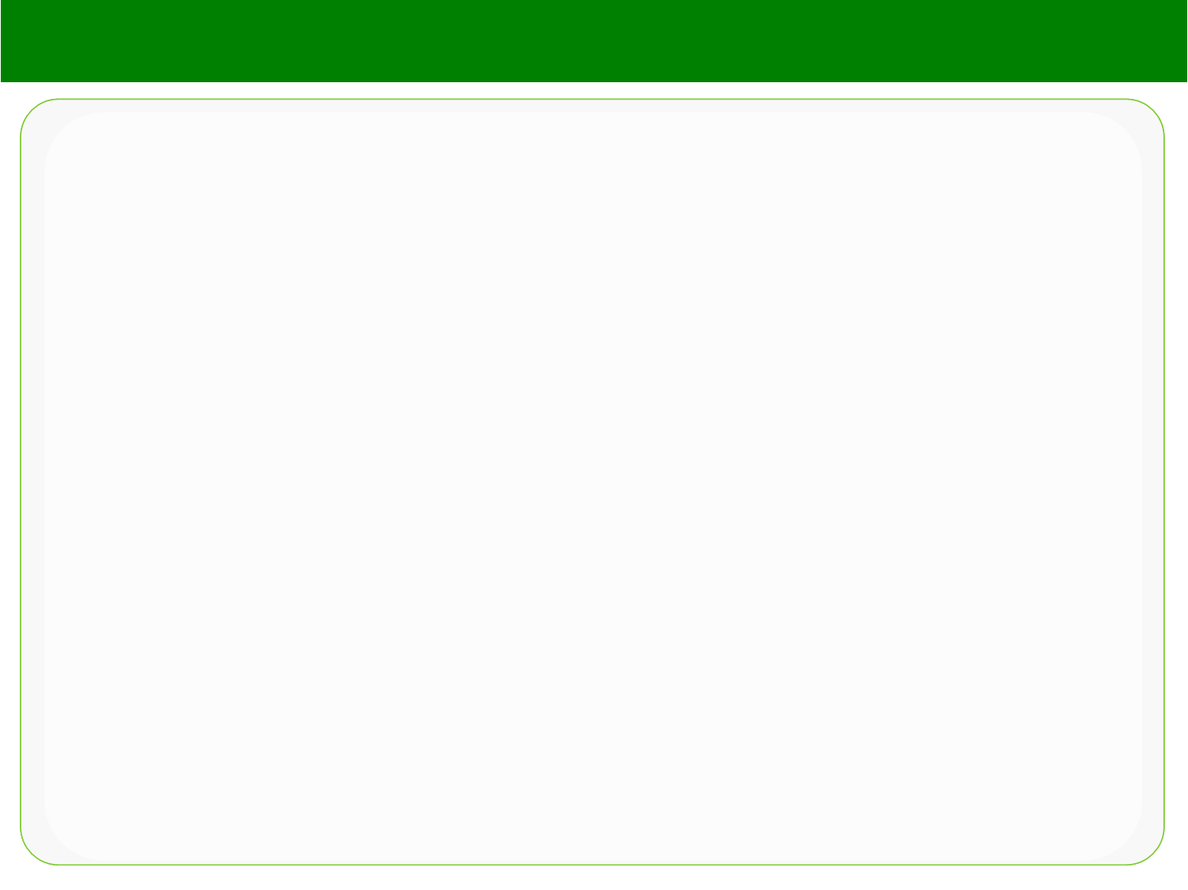
一、单元文本素材运用
1．点击素材——《窦娥冤》
在那个“学而优则仕”的封建时代，关汉卿“不屑仕进”，而是生活在底层人民中间，用自己的笔，强烈地控诉封建统治的黑暗与腐败，表现了古代人民特别是青年妇女的苦难遭遇和反抗斗争，体现了一个知识分子的良知和社会责任感。他描写了一批普通妇女的悲惨遭遇，刻画了她们正直、善良、聪明、机智的性格，同时又赞美了她们强烈的反抗意识，歌颂了她们敢于同黑暗势力展开搏斗、至死不屈的英勇行为，在那个特定的历史时代，奏出了鼓舞人民斗争的主旋律。

Slide 3
【角度点拨】 良知 责任 同情心 文品与人品等
【运用示例】
宋代的陆游说过“汝果欲学诗，功夫在诗外”，认为对真理的不懈追求应该是人生和文学的永恒主题，心系百姓，不辱使命，品德高尚，才能写出有感染力的文章。他一生以梅花的品格自勉，“雪虐风号愈凛然，花中气节最高坚”、“高标逸韵君知否，正是层冰积雪时”。

Slide 4
历史上流传的著名作家几乎都是具有梅一样品格的人，从《归去来兮辞》中，人们读出了陶渊明“不为五斗米折腰”的操守；从《满江红》中读出了岳飞“待从头、收拾旧山河”的正气；从《岳阳楼记》中读出了范仲淹“先天下之忧而忧，后天下之乐而乐”的胸怀。他们的文章传承至今，无不表达出其高风亮节、不谋一己之私的语言形象，其崇高的文学地位与其高尚的人格交相辉映，崇高的信仰是其成就的关键。而对于那些人品不好或大节有亏的人，其文亦受其人品影响，随人而逝，泯灭不传。

Slide 5
2．点击素材——《雷雨》
周朴园又一次斩情绝爱，想用钱来打发鲁侍萍离开。尽管在周朴园的眼里，金钱是万能的，尽管周朴园对鲁侍萍撕掉支票的行为不理解，尽管周朴园说“将来你会后悔的”。但鲁侍萍把支票撕了，这一举动令人称快，让周朴园的金钱在这里彻底失去了效力。鲁侍萍抵制了金钱的诱惑，坚守了自己心灵的底线和人生本色。

Slide 6
【运用方向】 幸福与金钱 面对诱惑 人生本色 心灵底线等
【运用示例】
坚守了心灵的底线，任那天空阴霾昏暗，任那大海浊浪排空，任那山雨欲来风满楼，自可信步闲庭，泰然自若，在那心灵的天空，漫随天外云卷云舒，闲看庭前花开花落。逾越了心灵的底线，就算你有倾天大权，你可看到了岳飞墓前的跪像？那是千载骂名，那是遗臭万年；逾越了心灵的底线，就算你集万千荣耀于一身，你可想到日日夜夜心灵的折磨是如何的生不如死？

Slide 7
3．点击素材——《哈姆莱特》
在莎士比亚的《哈姆莱特》中，那位发誓为父复仇的丹麦王子性格异常复杂，他将勇敢—怯懦、果断—迟疑、疯狂—冷静、仁厚—残酷等互相冲突、互相矛盾的性格集于一身，这个角色对演员的演技无疑是个极大的考验。完全可以这么说，能演好哈姆莱特的演员，其他角色在他眼中便是小菜一碟。哈姆莱特内心活动的细微变化之处最难把握，由于演员的理解力有深有浅，尺度有紧有松，侧重点有刚有柔，表演有敛有放，因此一千个演员便有一千个哈姆莱特。

Slide 8
【运用方向】 个性 理解 角度 做好自己等
【运用示例】
一千个读者眼里就有一千个哈姆莱特。对他悲剧命运的哀伤，对他“宇宙的精灵，万物的灵长”的赞叹，对他……
不妨套用苏轼的一句“横看成岭侧成峰，远近高低各不同”。是的，生活是一个多棱镜，总是以它变幻莫测的每一面，面对生活中的每一个人。不必介意别人的观点不同，不必担心自己的思维偏差，坚信你自己的眼睛，因为你用敏锐的视角去注视这个世界；执着你的感悟，因为你用善感的心灵去体味这多彩的人生。
同是一个甜麦圈，悲观者只看见一个空洞，而乐观者则品味到它的美味。是的，我的心执着于我见，我闻，我悟。

Slide 9
二、单元写作训练定向
1.明确议论文结构的横向模式的基本特点。
2．灵活运用横向模式展开议论。

Slide 10
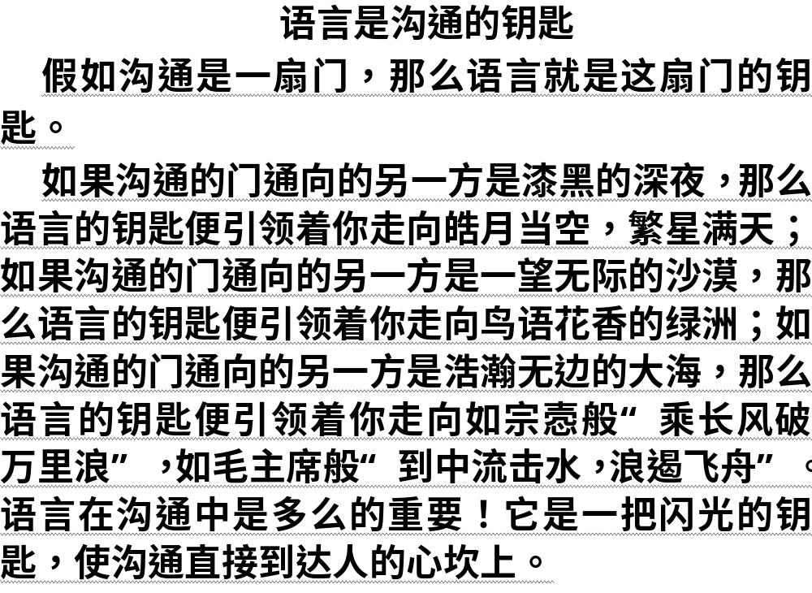

佳作赏读
开门见山，提出论点。
起兴，亮出观点，阐明语言对沟通的作用，清晰地让读者看到文章的中心意思。

Slide 11
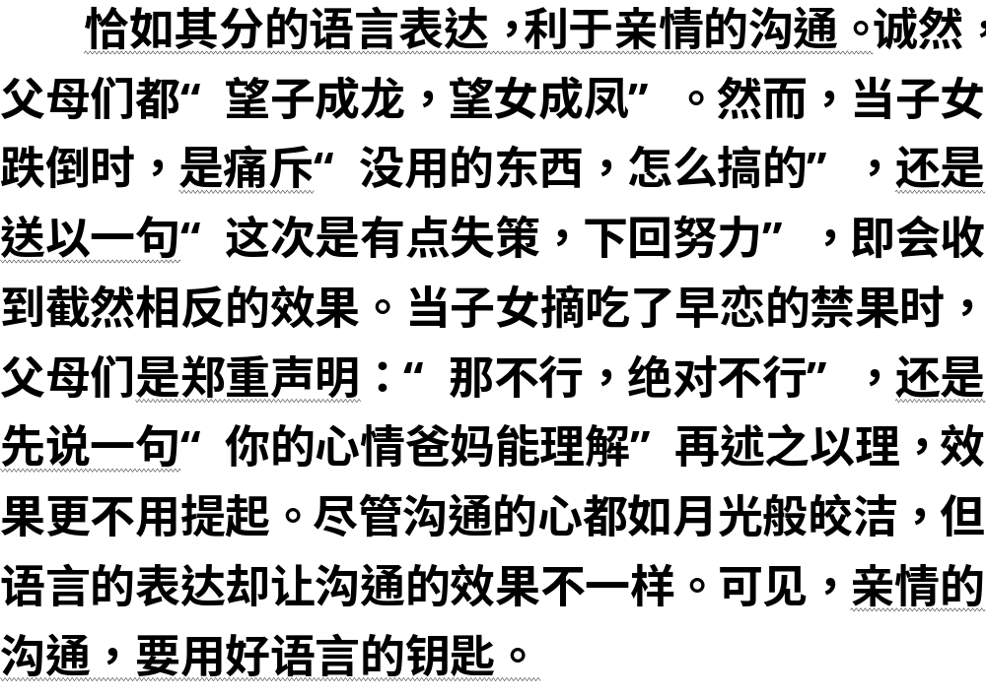
佳作赏读
分论点一。
对比论证，观点分明。

Slide 12
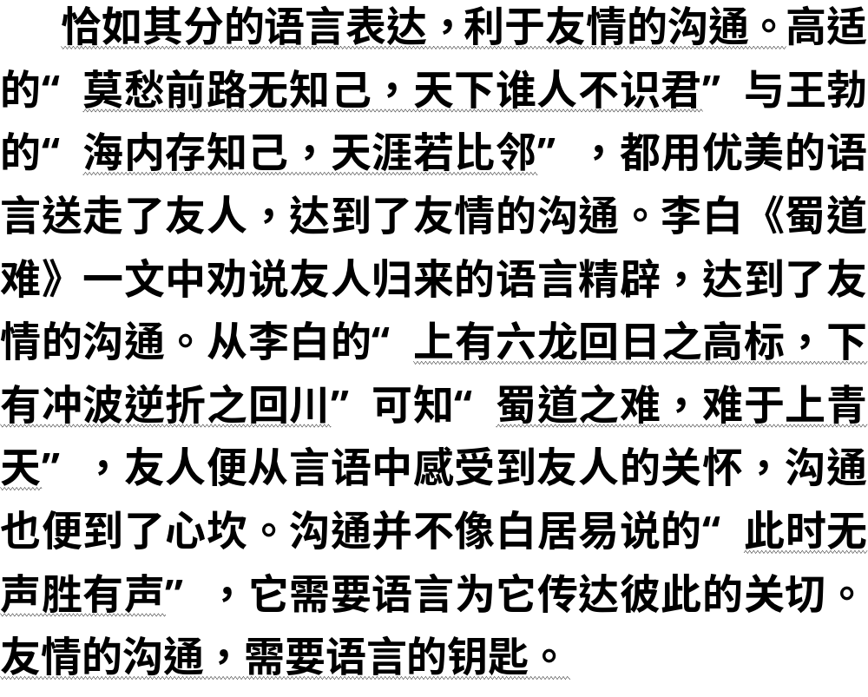
佳作赏读
呼应标题。
分论点二。
多处引用诗词文句，增添了文章的意蕴。

Slide 13
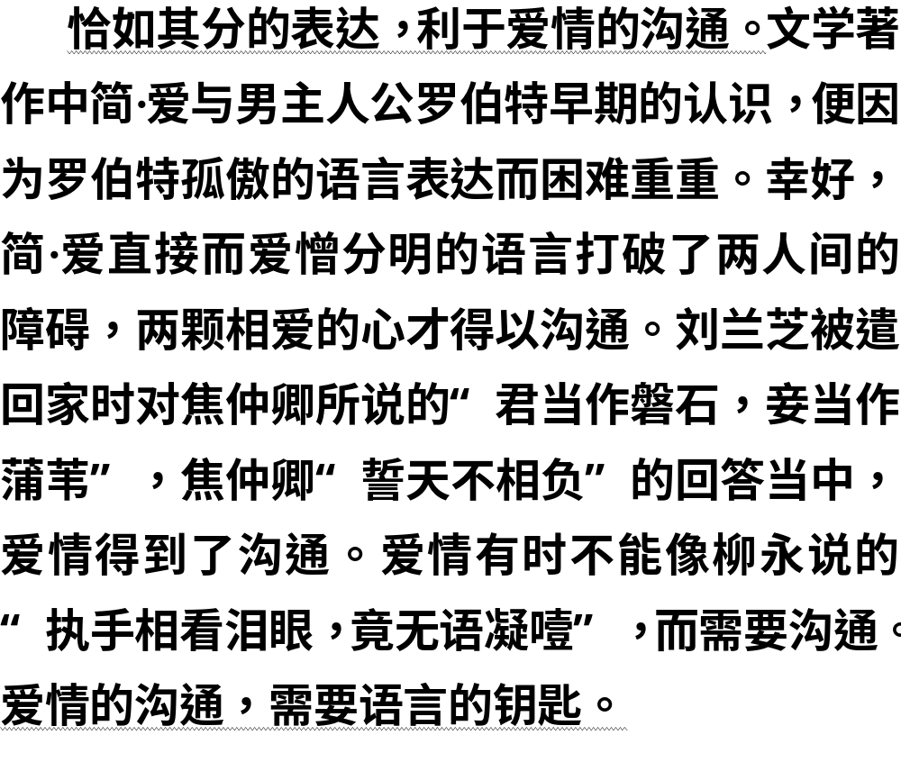
佳作赏读
再次呼应标题。
分论点三。
事例叙述简洁，叙议结合。
最后再呼应标题。

Slide 14
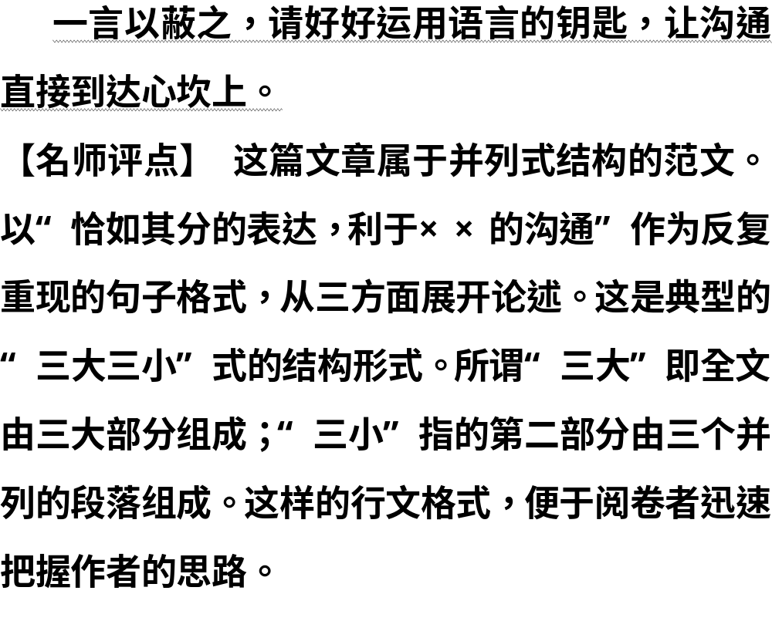
佳作赏读
重申论题，照应起首。

Slide 15
技法指要
【文本借鉴】
一、概念及模式
横向展开议论主要表现为并列式结构，即在论证思路中，对中心论点进行条分缕析，分解出几个分论点，共同来阐述文章的中心论点，这样就是并列式。
各个分论点平行列举，各个阐述。并列结构的外部语言标志有“首先”、“其次”、“再次”，或“一方面”、“另一方面”，或“其一”、“其二”等。几个并列的分论点的内容不可交叉，不可重复，不可包容，不可矛盾。

Slide 16
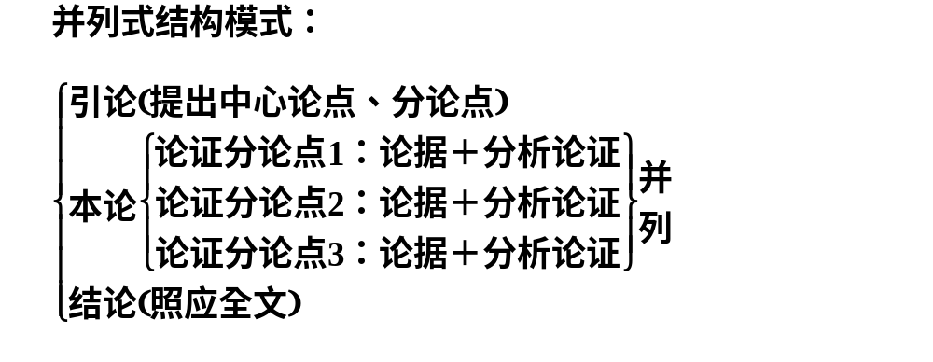
技法指要

Slide 17
技法指要
二、分论点的拟写
横向展开议论的关键是提取分论点，那么如何提出分论点呢？主要方法有：
1．追问类属法
追问类属法，就是从“是什么”的角度，针对话题本身(或话题关键词)，运用横向思维，根据它不同的内涵或外延进行多角度分析。常用的表述方式是：“某某，是一种……。”如：理想是奋斗的起点，是奋斗的目标，是奋斗的动力。

Slide 18
技法指要
问题①：以“肩膀”为中心，拟写三个分论点，应如何拟写？
答：____________________________________________
【提示】 ①肩膀是亲情的牵挂(肩膀装载着幸福)；②肩膀是友情的寄托(肩膀承载着快乐)；③肩膀是爱情的相守(肩膀搭载着甜蜜)。

Slide 19
技法指要
2．追问对象法
追问对象法，就是从“关涉谁”的角度展开思维。就是看话题的两端可涉及到哪些对象(人、事、物)，这些对象的本质是什么，对我(或我们、社会、国家等)有何影响，从而确定分论点。如：拒绝平庸无能者，提倡德才兼备；拒绝怯懦无聊者，提倡敢作敢为；拒绝鼠目寸光者，提倡志存高远。
问题②：以“纪念”为中心论点，拟写三个分论点，应如何拟写？
答：____________________________________________

Slide 20
技法指要
【提示】 ①纪念靖节先生(让我懂得了在浮躁纷扰中独守心中一方乐园和净土)；②纪念苏轼(让我懂得了在困难逆境中应保持有奋勇向前的心)；③纪念岳飞(让我懂得了何谓“精忠报国”的铁骨铮铮和拳拳爱国之心)。

Slide 21
技法指要
3．追问原因法
追问原因法，是从“为什么”的角度展开思路，把中心论点作为结论去追溯这个结论产生的原因，主要是回答原因和目的方面的问题。常用的分论点表述方式是：“因为……，所以……”如：我想握住奋斗的手，因为奋斗是战胜生活挫折的法宝，是实现人生理想的基石，是充实自我素质的条件。
问题③：以“选择诚信”为中心，拟写三个分论点，应如何拟写？
答：____________________________________________
【提示】 ①选择诚信，因为它比美貌来得可靠；②选择诚信，因为它比机敏来得憨实；③选择诚信，因为它比金钱更具内蕴。

Slide 22
技法指要
4．追问办法法
追问办法法，即从“怎么办”的角度展开思路，去追寻解决问题或达到目的的方法和途径。分论点常用的表达方式是“要……就应该……”。如：战胜挫折，我们要有坚忍不拔的奋斗精神，要有永不言弃的顽强品格，要有积极乐观的人生态度。
问题④：以“学会欣赏别人”为中心，拟写三个分论点，应如何拟写？
答：____________________________________________

Slide 23
技法指要
【提示】 ①学会欣赏别人，要求自己要有坦荡的胸怀。②学会欣赏别人，要努力发掘别人身上的闪光点。③学会欣赏别人，要互帮互学，取长补短，共同提高。

Slide 24
技法指要
5．追问结果法
追问结果法，即从“会怎样”的角度展开，主要是回答结果和效能方面的问题(意义、作用、价值、影响)，常用表达方式，做到……就会……如：这山望着那山高，人就会永不满足，就会精益求精，就会进取开拓。
问题⑤：以“热爱生活”为中心，拟写三个分论点，应如何拟写？
答：____________________________________________

Slide 25
技法指要
【提示】 ①热爱生活，就会乐于为生活付出；②热爱生活，才会有奋斗的力量；③热爱生活，才会创造美好的生活。

Slide 26
技法指要
三、分论点的拟写要求
1．分而有范：几个分论点应该按同一标准(同一角度)回答同一问题。(“扣得住”)
2．分而有理：分论点之间界限清楚，不互相交叉重叠，互不包容。(“分得开”)
3．分而有序：分论点的排列的先后顺序要合乎逻辑，合乎情理。(“排得顺”)

Slide 27
技法指要
总之，横向展开议论，实际上就是要求学生进行发散性思维，即由一个中心话题引发出多种不同的思考点。横向展开议论时，应当注意把握两点：一是多角度地观察、分析、认识事物，考虑轻重关系、主次关系、先后关系、时间关系，分论点角度要统一、不能交叉包容；二是形式要一目了然，即每个分论点应在段首作中心句。

Slide 28
技法指要
【技法总结】
一、横向展开的几种方法：
1．追问类属法——即从“是什么”的角度展开。
2．追问对象法——即从“关涉谁”的角度展开。
3．追问原因法——即从“为什么”的角度展开。
4．追问办法法——即从“怎么办”的角度展开。
5．追问结果法——即从“会怎样”的角度展开。
二、拟写分论点的要求是：分而有范，分而有理，分而有序。

Slide 29

